Slide 1
PART 07
CREATIVE CODING
创意编程研究二｜复杂性2 - 自相似性与分形
许禾翌 522432910021

Slide 2

行业PPT模板http://www.1ppt.com/hangye/
1
目 录
作品灵感
Work Inspiration
2
作品目标
Work Objectives
CONTENTS
3
代码实现
Code Implementation
4
截图&视频
Screenshots&Videos

Slide 3
Part 01
作品灵感
Work Inspiration
”

Slide 4
作品灵感
Sierpiński Triangle
1. 取一个实心的三角形。（多数使用等边三角形）
2. 沿三边中点的连线，将它分成四个小三角形。
3. 去掉中间的那一个小三角形。
4. 对其余三个小三角形重复1。

Slide 5
Part 02
作品目标
Work Objectives
”

Slide 6
作品目标
Keywords
What to do
How to do
分形
花状
1. 设置画布并让使用者点击画布绘制三角形
2. 产生第一个分形结构
3. 让使用者再次点击画布
在画布上绘制三个不共线的点，构成三角形后会不断生成中心三角形的中位线，形成抽象的花状分形。

Slide 7
Part 03
代码实现
Code Implementation
”

Slide 8
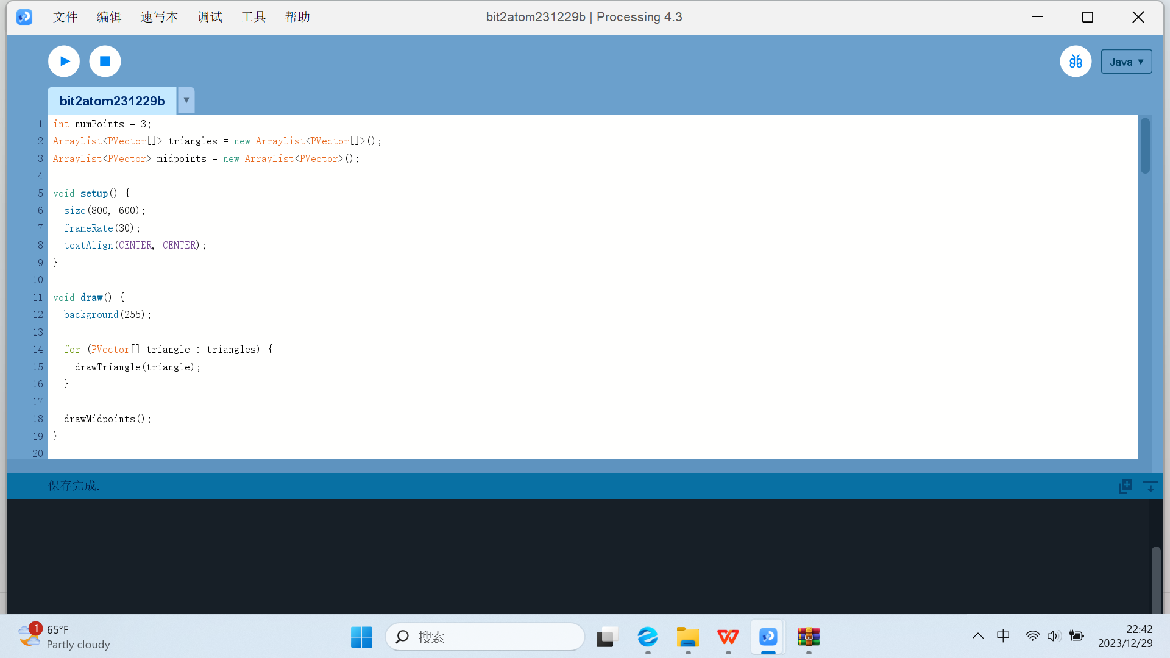
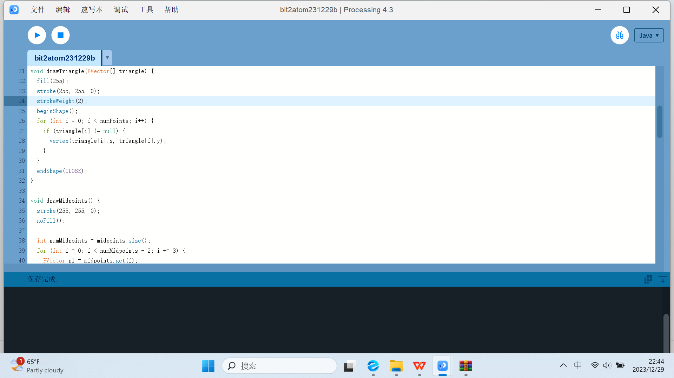
代码实现

Slide 9
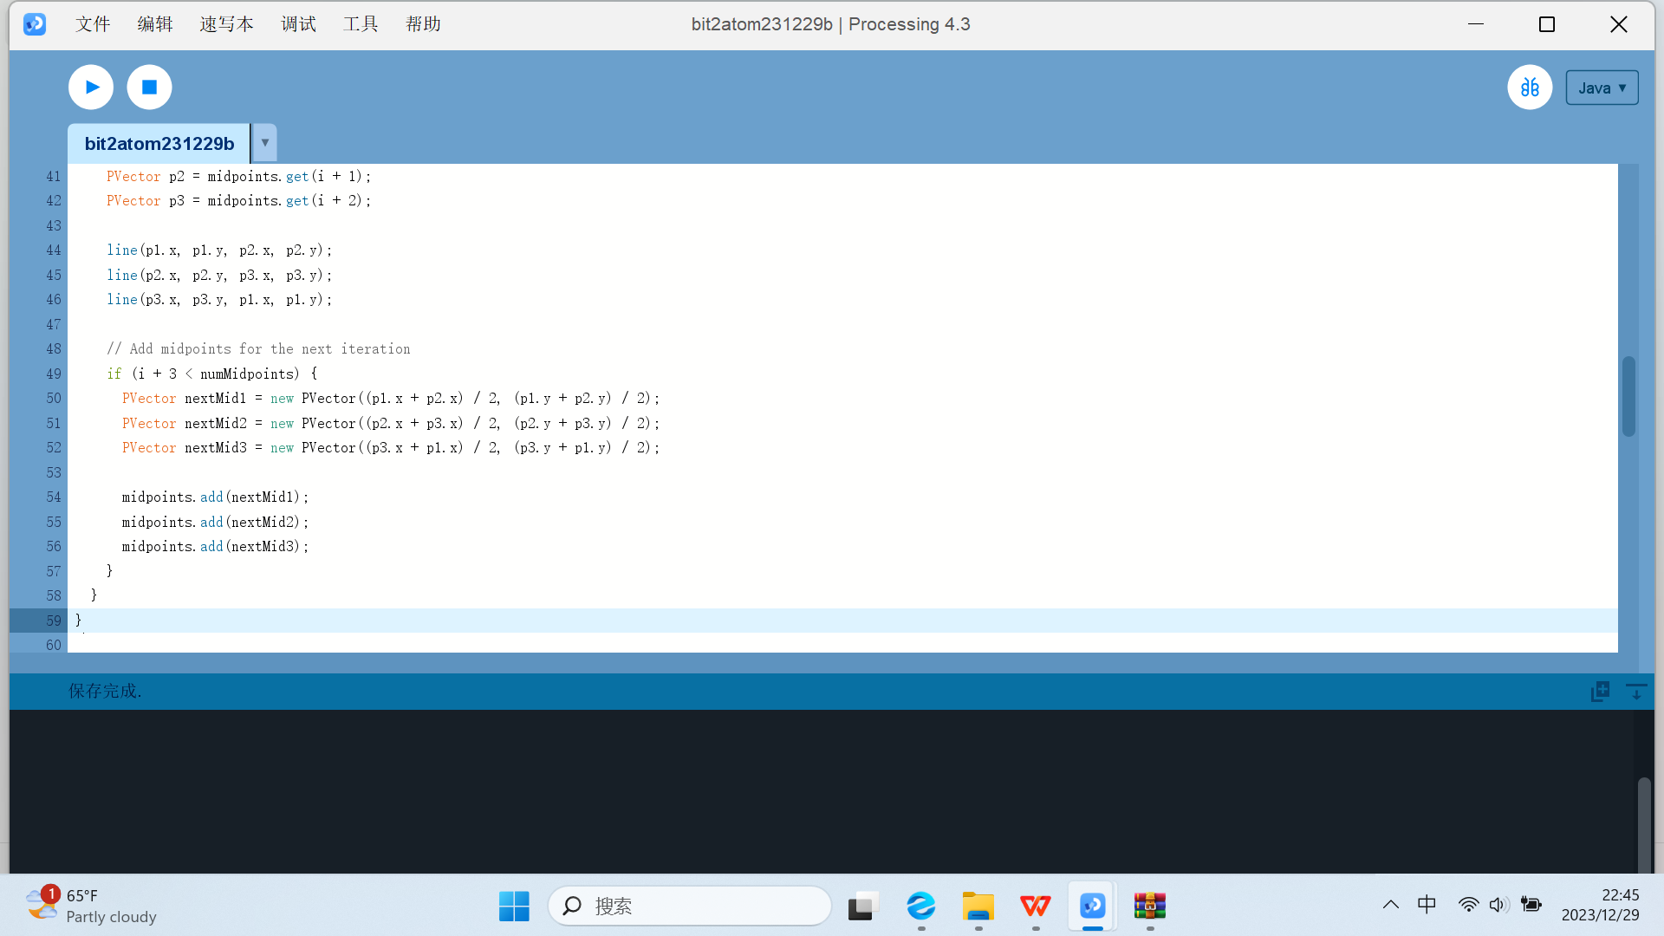
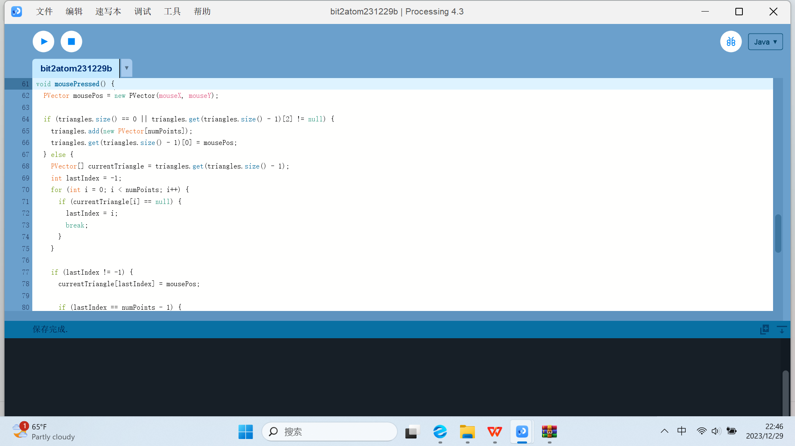
代码实现

Slide 10
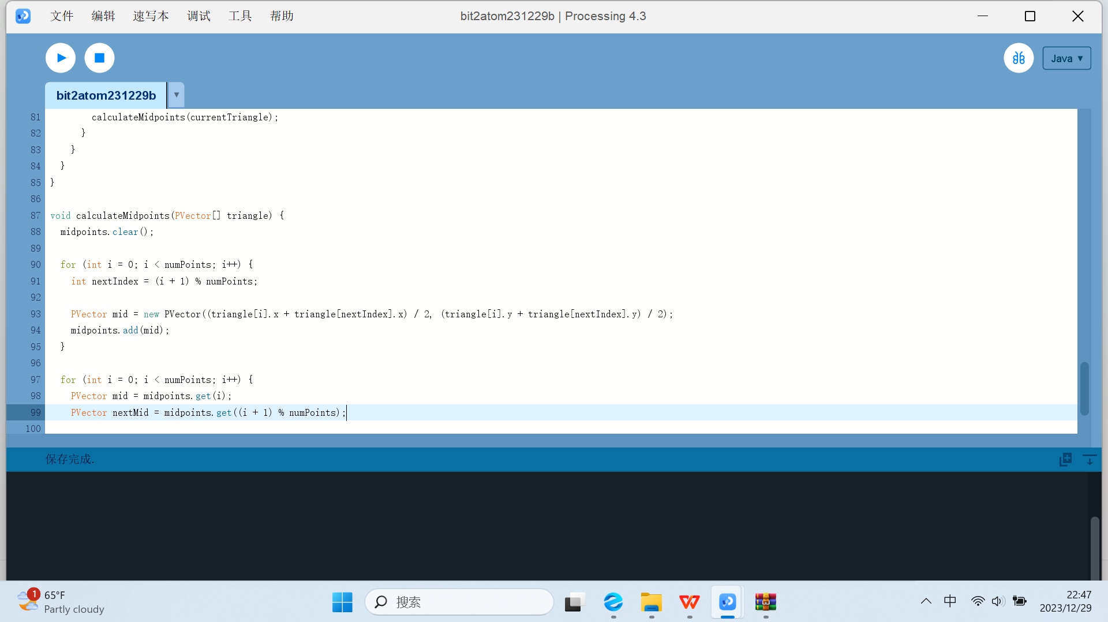
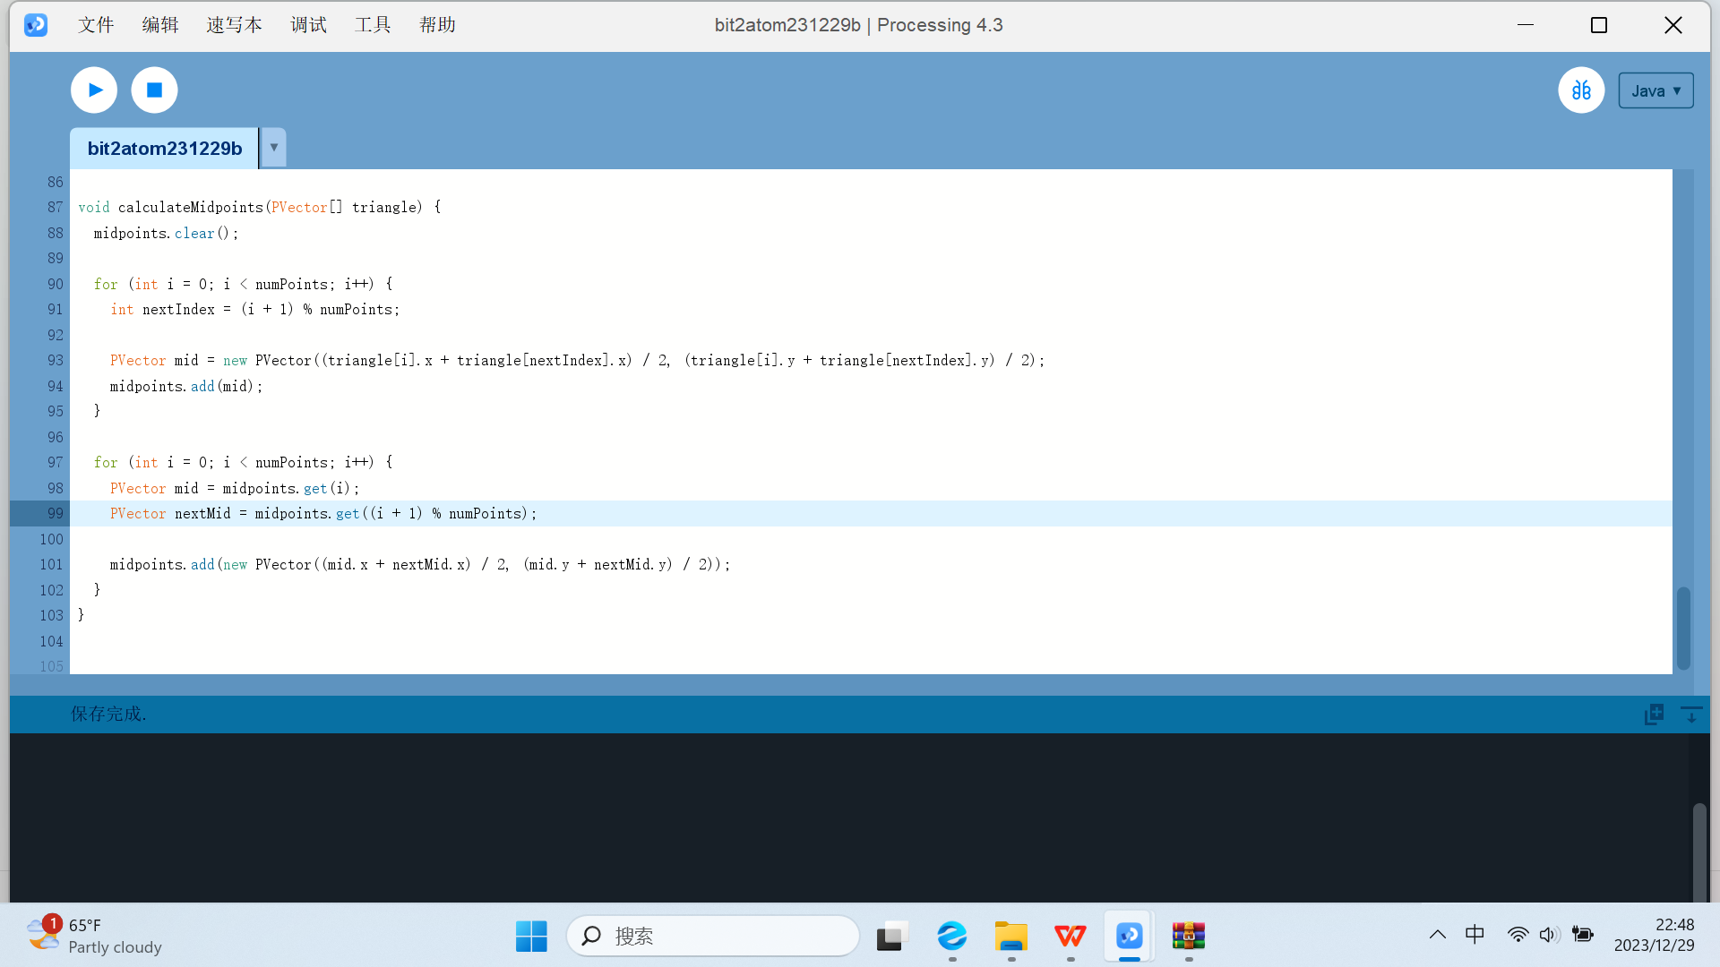
代码实现

Slide 11
Part 04
截图&视频
Screenshots&Videos
”

Slide 12
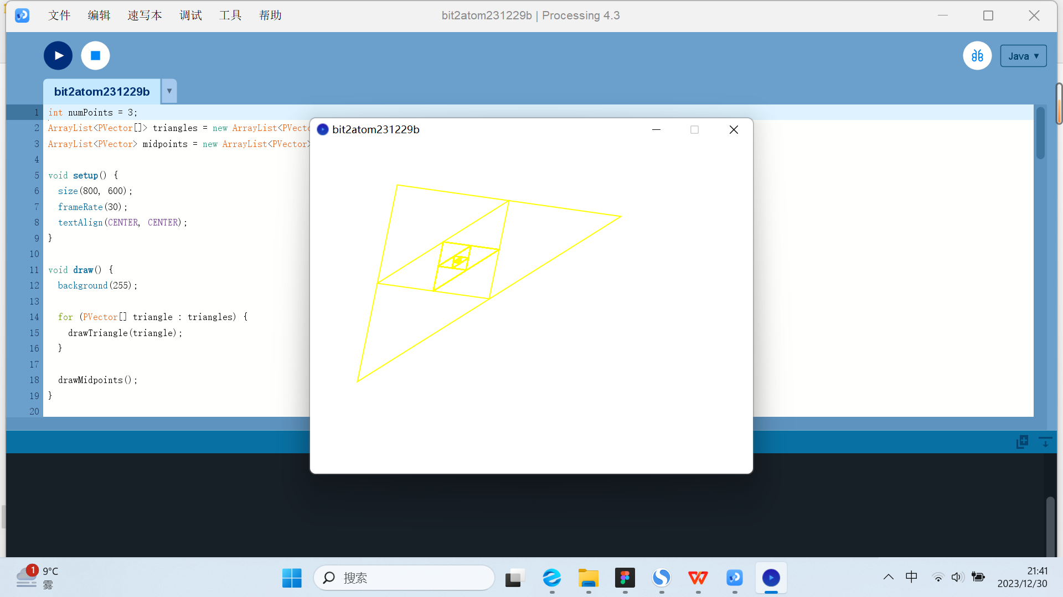
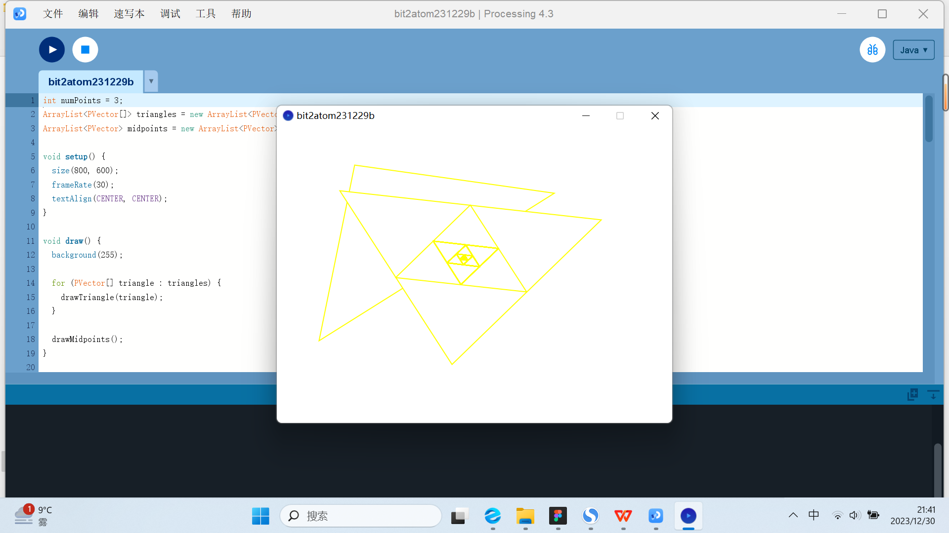


作品截图
Screenshot 1
Screenshot 2
Screenshot 3
Screenshot 4

Slide 13
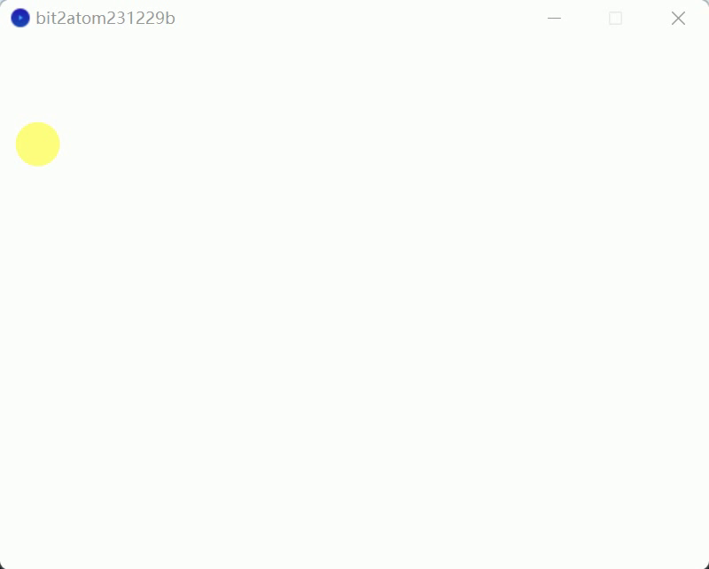
作品视频
未来展望
https://github.com/Hnanana132/Creative-Coding-12.31-Homework
每次点击后前一次的分形图案能保留（代码可以写出，但电脑问题运行时会卡住）

Slide 14
THANK YOU
CREATIVE CODING
创意编程研究二｜复杂性2 - 自相似性与分形
END

